Slide 1
CVSS Score
Common Vulnerability Scoring System
通用漏洞评分系统
Notes:
评估安全漏洞的严重性，是全球各组织使用的公开标准
通过漏洞难易程度以及对CIA的影响综合评估后，生成0-10的评分值

Slide 2
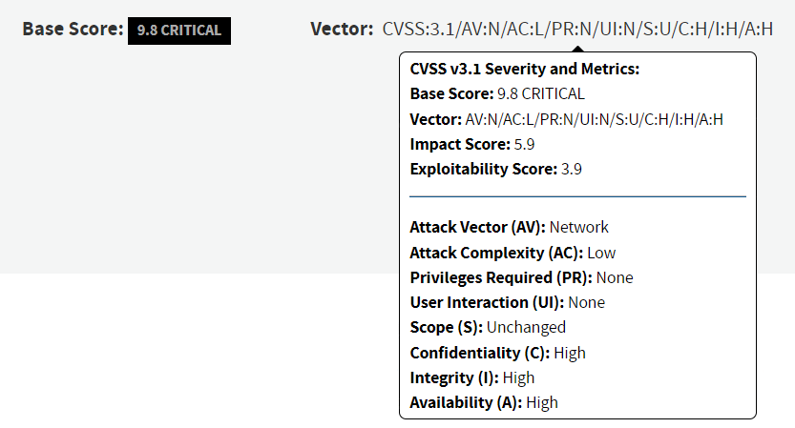
NVD中的CVSS评分

Slide 3
CVSS评分简介
通用弱点评价体系（CVSS）是由NIAC开发、FIRST维护的一个开放并且能够被产品厂商免费采用的标准。利用该标准，可以对弱点进行评分，进而帮助我们判断修复不同弱点的优先等级。
CVSS : Common Vulnerability Scoring System，即“通用漏洞评分系统”，是一个“行业公开标准，其被设计用来评测漏洞的严重程度，并帮助确定所需反应的紧急度和重要度”。
它的主要目的是帮助人们建立衡量漏洞严重程度的标准，使得人们可以比较漏洞的严重程度，从而确定处理它们的优先级。CVSS得分基于一系列维度上的测量结果，这些测量维度被称为量度（Metrics）。漏洞的最终得分最大为10，最小为0。
得分7~10的漏洞通常被认为比较严重，
得分在4~6.9之间的是中级漏洞，
0~3.9的则是低级漏洞.
在一个漏洞被使用CVSS评分后，那么会由三个得分维护评估：基础得分、时间得分和环境得分。

Slide 4
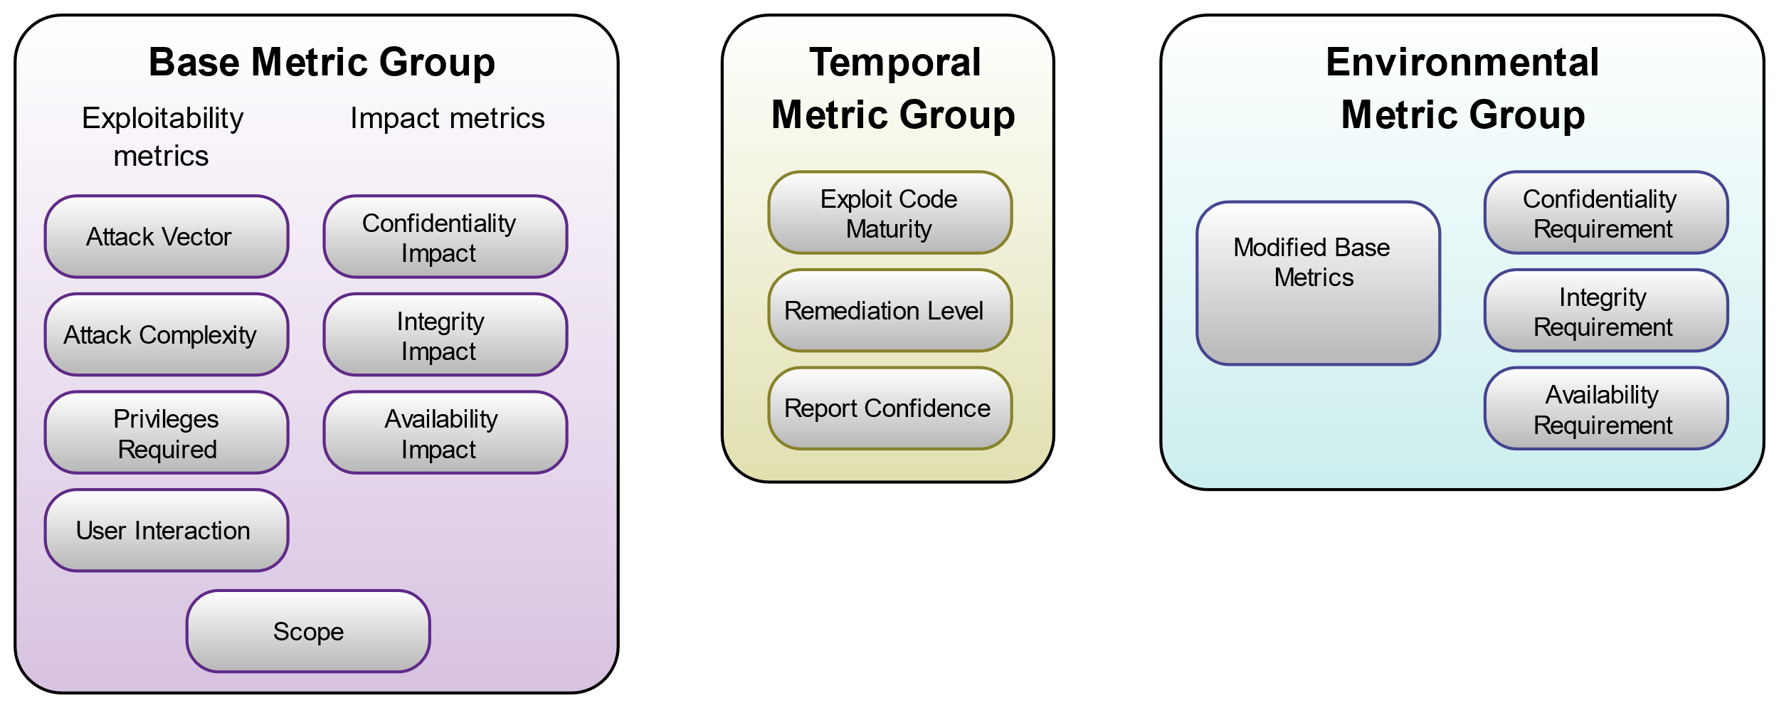
漏洞评分/指标组
基础得分(Base Score)：根据漏洞的固有特征反映漏洞的严重程度，不受时间因素影响，并假定在不同部署环境中产生合理的最坏情况的影响；
时间得分(Temporal Score)：评价漏洞被利用的时间窗的风险大小，比如官方发布了补丁则会降低评估分数；
环境得分(Environment Score)：需要在特定环境下评估。通常由最终用户根据自己的使用环境给出。
Notes:
基础得分(Base Score)：根据漏洞的固有特征反映漏洞的严重程度，不受时间因素影响，并假设在不同环境中的最坏影响
时间得分(Temporal Score)：评价漏洞被利用的时间窗的风险大小，比如官方发布了补丁则会降低评估分数；
环境得分(Environment Score)：需要在特定环境下评估。通常由最终用户根据自己的使用环境给出。

Slide 5
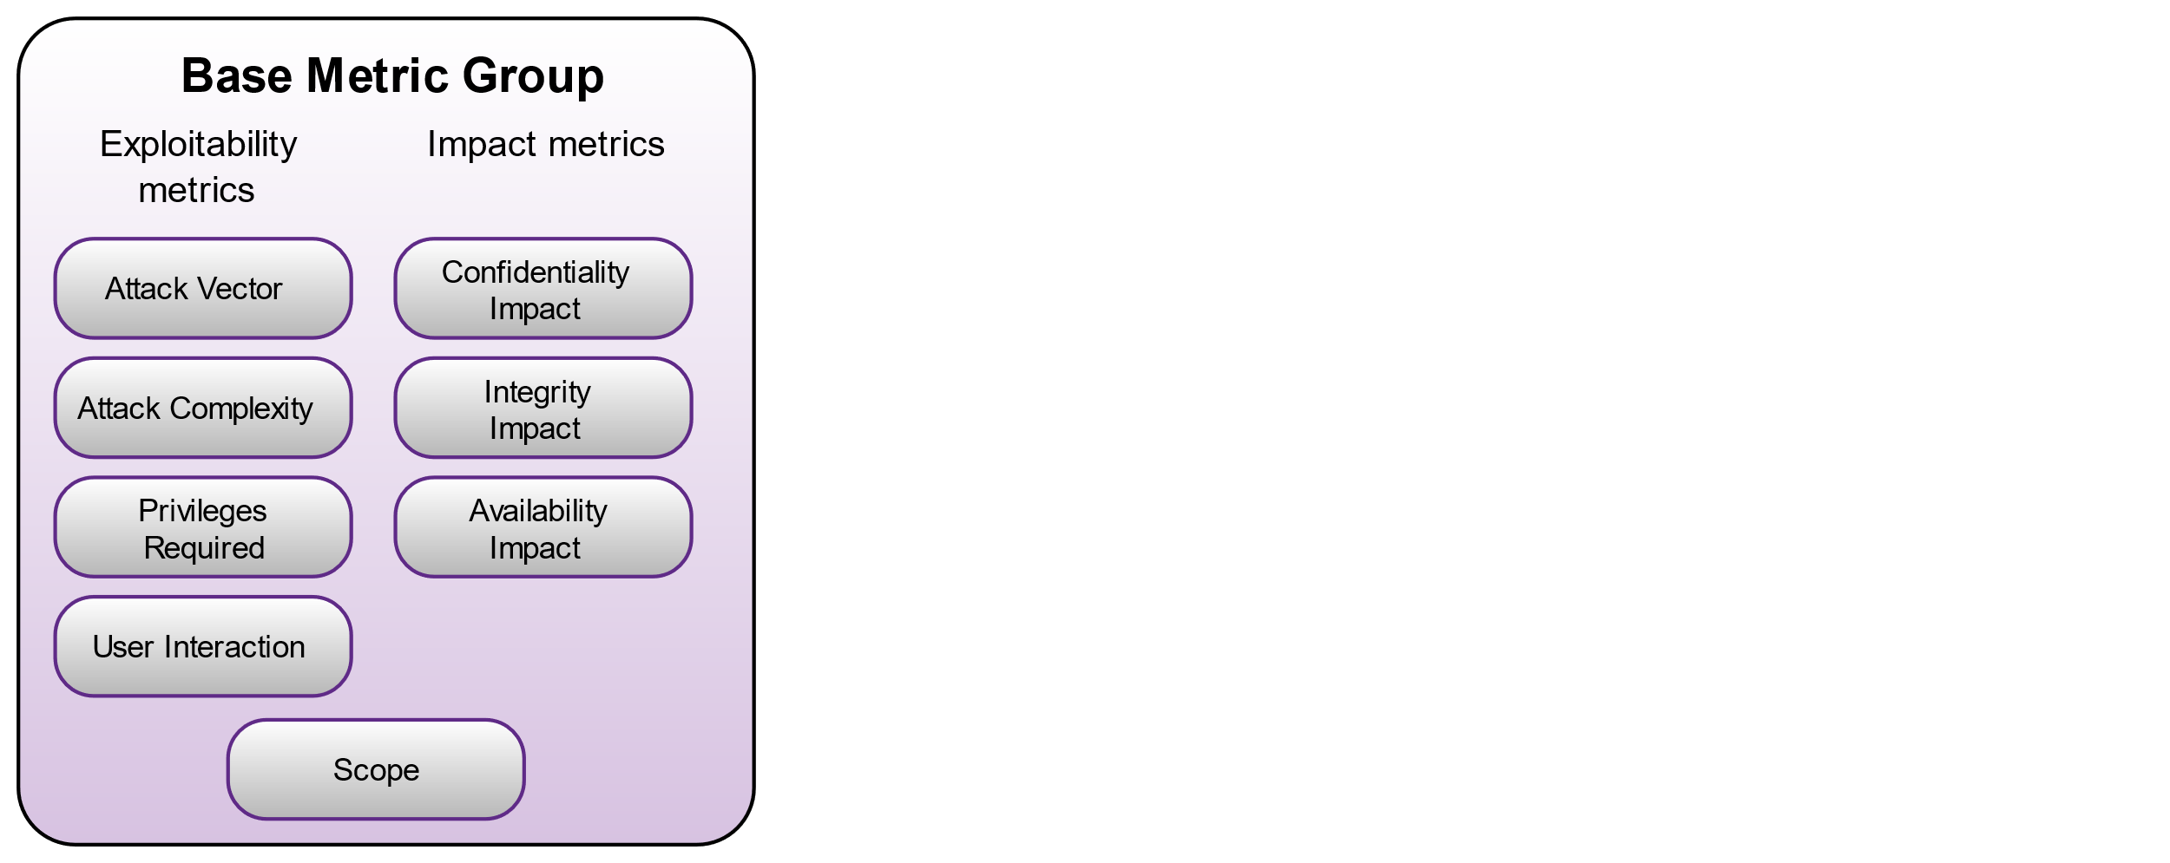
基础指标组
可利用性指标
攻击向量(AV): 网络(N)、相邻网络(A)
本地网络(L)、物理访问(P)
攻击复杂性(AC): 低(L)、高(H)
所需权限(PR): 无(N)、低(L)、高(H)
用户交互(UI): 不需要(N)、需要(R)
范围(S): 无改变(U)、改变(C)
影响指标
机密性(C): 无(N)、低(L)、高(H)
完整性(I): 无(N)、低(L)、高(H)
可用性(A): 无(N)、低(L)、高(H)
Notes:
攻击向量 反应了漏洞利用的上下文，攻击者距离越远（逻辑/物理），代表攻击需要的条件就越容易，评分就越高。
用户交互 反应了攻击是否依赖其他人的交互，即仅凭攻击者能否成功发动攻击
范围 反应了一个脆弱组件的漏洞是否会影响与该组件处于不同安全范围的组件

Slide 6
CVSS评分计算方法
基本评价：
基本评价指的是该漏洞本身固有的一些特点及这些特点可能造成的影响的评价分值
 | 要素 | 可选值 | 评分
1 | 攻击途径AccessVector | 本地/远程 | 0.7/1.0
2 | 攻击复杂度AccessComplexity | 高/中/低 | 0.6/0.8/1.0
3 | 认证 Authentication | 需要/不需要 | 0.6/1.0
4 | 机密性ConfImpact | 不受影响/部分/完全 | 0/0.7/1
5 | 完整性IntegImpact | 不受影响/部分/完全 | 0/0.7/1
6 | 可用性AvailImpact | 不受影响/部分/完全 | 0/0.7/1
 | 权值倾向 | 平均/机密性/完整性/可用性 | 各0.333/权值倾向要素0.5另两个0.25
基础评价 = 四舍五入(10 * 攻击途径* 攻击复杂度*认证* ((机密性 * 机密性权重) + (完整性 * 完整性权重) + (可用性 * 可用性权重)))

Slide 7
CVSS评分计算方法
生命周期评价：
是针对最新类型漏洞（如：0day漏洞）设置的评分项，因此SQL注入漏洞不用考虑。
 | 要素 | 可选值 | 评分
1 | 可利用性 | 未证明/概念证明/功能性/完全代码 | 0.85/0.9/0.95/1.0
2 | 修复措施 | 官方补丁/临时补丁/临时解决方案/无 | 0.87/0.9/0.95/1.0
3 | 确认程度 | 不确认/未经确认/已确认 | 0.9/0.95/1.0
生命周期评价 =四舍五入(基础评价*可利用性* 修复措施*未经确认)

Slide 8
CVSS评分计算方法
环境评价
每个漏洞会造成的影响大小都与用户自身的实际环境密不可分，因此可选项中也包括了环境评价，这可以由用户自评。（用户扫描配置时填写）
 | 要素 | 可选值 | 评分
1 | 危害影响程度 | 无/低/中/高 | 0/0.1/0.3/0.5
2 | 目标分布范围 | 无/低/中/高（0/1-15%/16-49%/50-100%） | 0/0.25/0.75/1.0
环境评价 = 四舍五入<(生命周期评价 + [(10 -生命周期评价) *危害影响程度]) *目标分布范围>

Slide 9
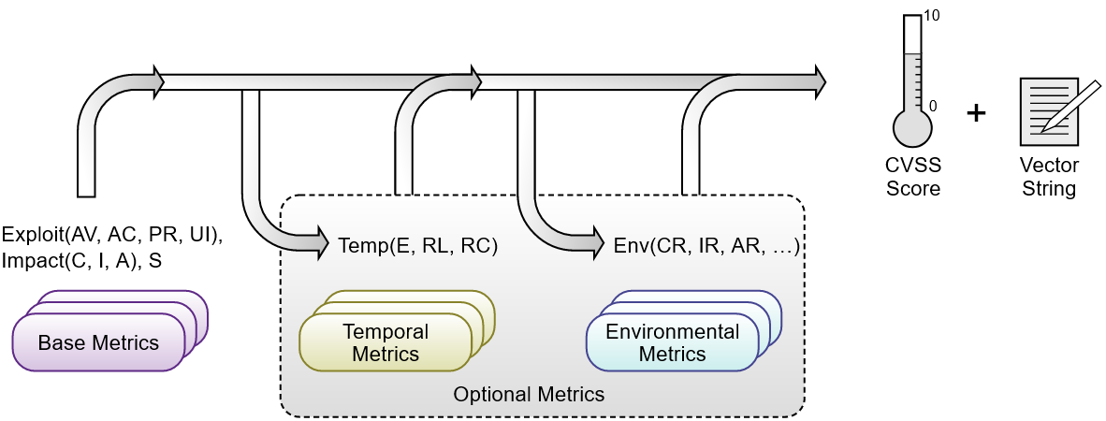
CVSS评分过程图
Notes:
the Base equation is derived from two sub equations: the Exploitability sub-score equation, and the Impact sub-score equation. The Exploitability sub-score equation is derived from the Base Exploitability metrics, while the Impact sub-score equation is derived from the Base Impact metrics.

Slide 10

向量字符串
Notes:
向量字符串是CVSS指标的文本表示；其中具体的各项指标的介绍参考：https://www.first.org/cvss/specification-document

Slide 11
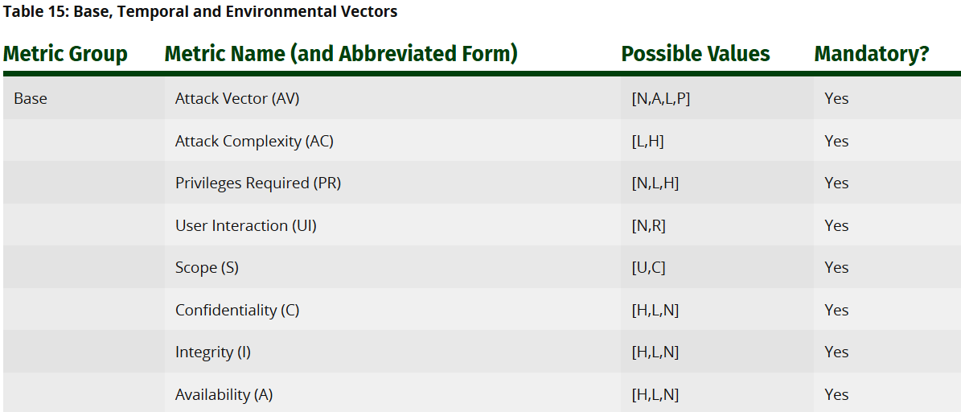
向量字符串
Notes:
The CVSS v3.1 vector string begins with the label “CVSS:” and a numeric representation of the current version, “3.1”. Metric information follows in the form of a set of metrics, each preceded by a forward slash, “/”, acting as a delimiter. Each metric is a metric name in abbreviated form, a colon, “:”, and its associated metric value in abbreviated form. The abbreviated forms are defined earlier in this specification (in parentheses after each metric name and metric value), and are summarized in the table below.

Slide 12
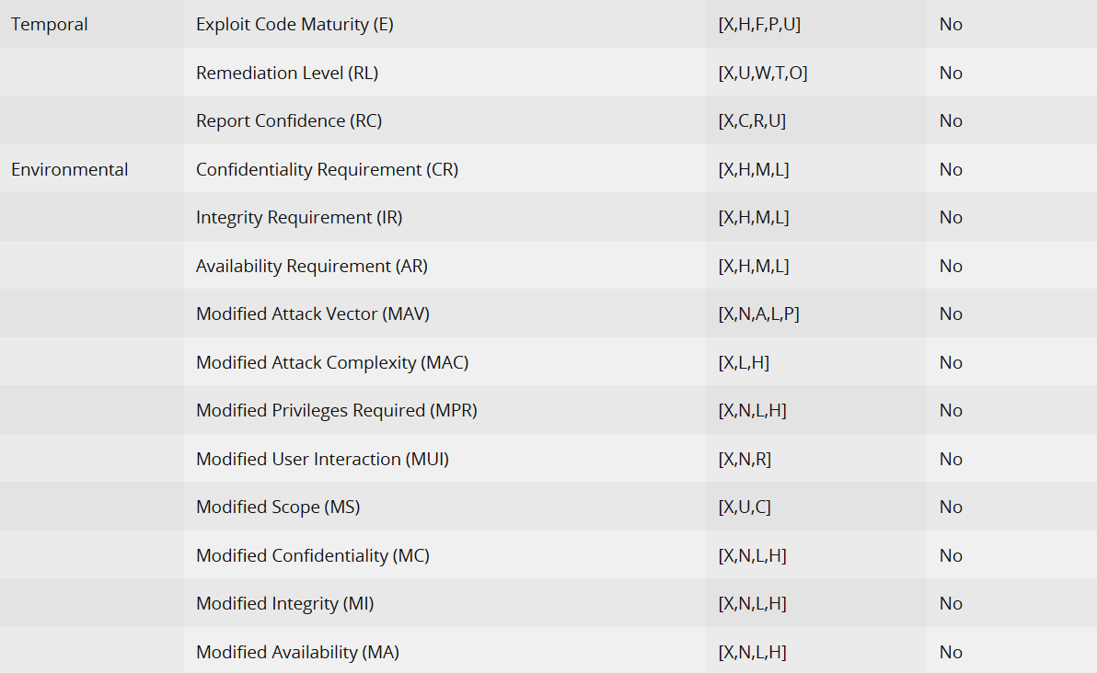
向量字符串
Notes:
A vector string should contain metrics in the order shown in Table 15, though other orderings are valid. All Base metrics must be included in a vector string. Temporal and Environmental metrics are optional, and omitted metrics are considered to have the value of Not Defined (X). Metrics with a value of Not Defined can be explicitly included in a vector string if desired. Programs reading CVSS v3.1 vector strings must accept metrics in any order and treat unspecified Temporal and Environmental as Not Defined. A vector string must not include the same metric more than once.

Slide 13
严重程度评定量表
Rating | CVSS Score
None | 0.0
Low | 0.1 - 3.9
Medium | 4.0 - 6.9
High | 7.0 - 8.9
Critical | 9.0 - 10.0
Notes:
把分数转换为文字描述；As an example, a CVSS Base Score of 4.0 has an associated severity rating of Medium. The use of these qualitative severity ratings is optional, and there is no requirement to include them when publishing CVSS scores. They are intended to help organizations properly assess and prioritize their vulnerability management processes.

Slide 14
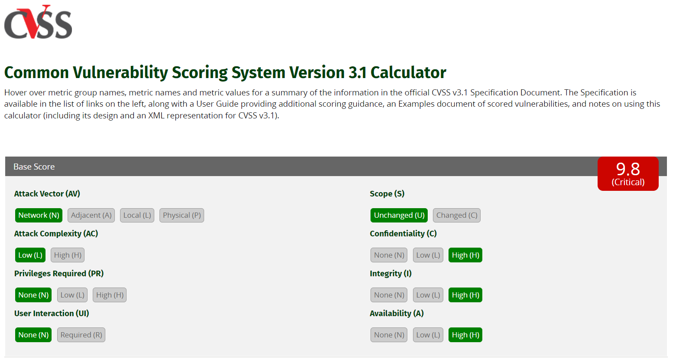
官方计算器(first网站):https://www.first.org/cvss/calculator/3.1
Notes:
官方计算器：https://www.first.org/cvss/calculator/3.1
https://nvd.nist.gov/vuln-metrics/cvss/v3-calculator

Slide 15
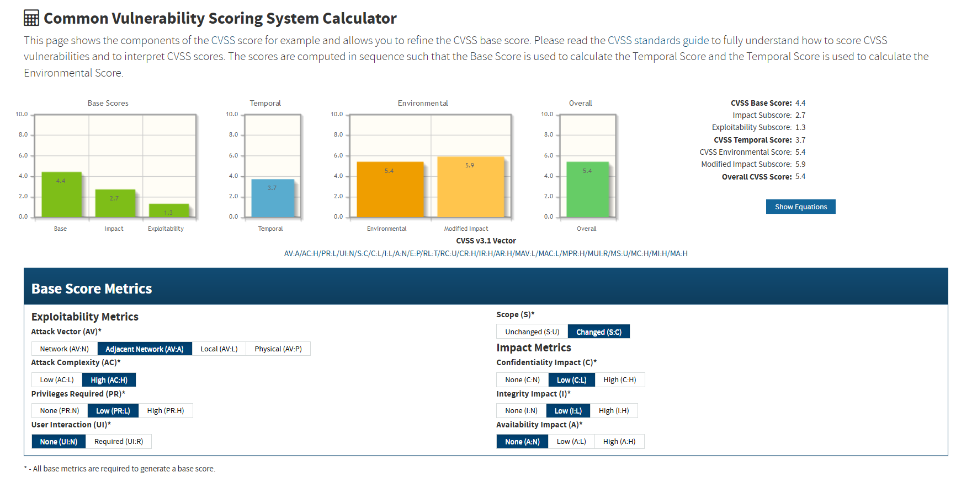
官方计算器(NVD网站):https://nvd.nist.gov/vuln-metrics/cvss/v3-calculator
Notes:
官方计算器：https://www.first.org/cvss/calculator/3.1

Slide 16
CVSS评分示例:
VMware Guest to Host Escape Vulnerability (CVE-2012-1516)
漏洞描述:
由于远程过程调用（RPC）命令的处理程序函数存在缺陷，因此可以在虚拟机可执行文件（VMX）进程中操纵数据指针。此漏洞可能允许来宾虚拟机中的用户使VMX进程崩溃，从而导致主机上的拒绝服务（DoS）或可能在主机上执行代码。
攻击方式:
成功利用此漏洞需要攻击者能够访问来宾虚拟机（VM）。来宾VM需要配置为具有4GB或更大的内存。然后，攻击者必须构造一个精心设计的远程RPC调用来利用VMX进程。
VMX进程在VMkernel中运行，VMkernel负责处理对性能不重要的设备的输入/输出。它还负责与用户界面、快照管理器和远程控制台进行通信。每个虚拟机都有自己的VMX进程，该进程通过VMkernel与主机进程交互。
攻击者可以利用该漏洞使VMX进程崩溃，从而导致主机的DoS或可能在主机操作系统上执行代码。

Slide 17
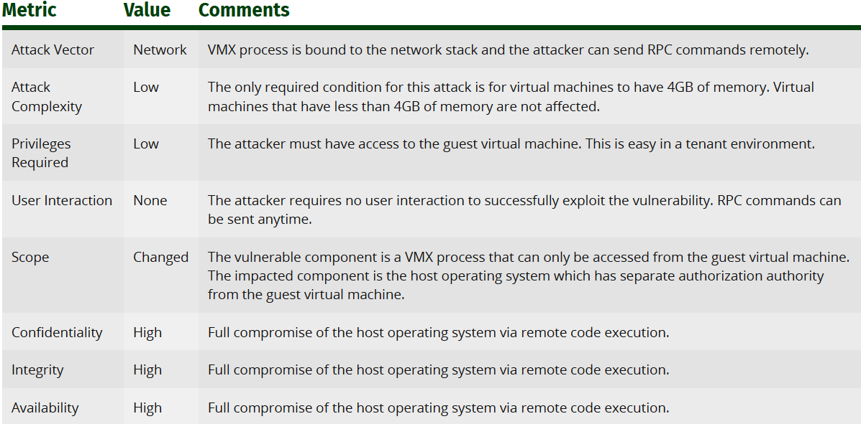
CVSS评分示例:
VMware Guest to Host Escape Vulnerability (CVE-2012-1516)
CVSS v3.1 Base Score: 9.9

